Slide 1

Отчет о проведении областной недели правовых знаний «Равноправие»
ГОКУ «школа – интернат № 8»

Slide 2
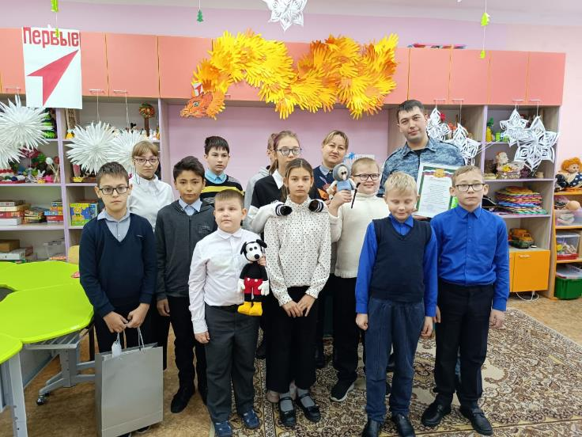
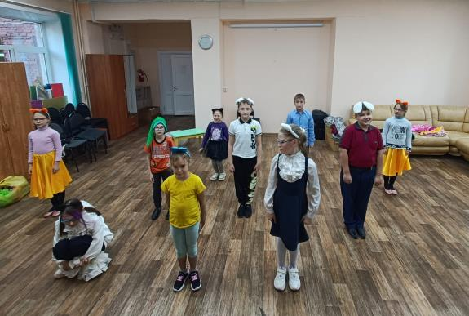
Классный час
«Разговоры о важном»

Slide 3
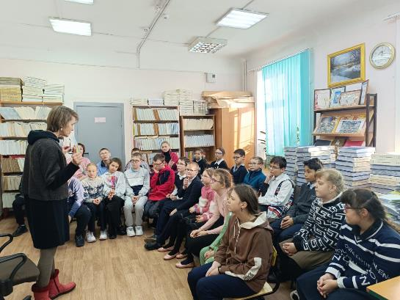
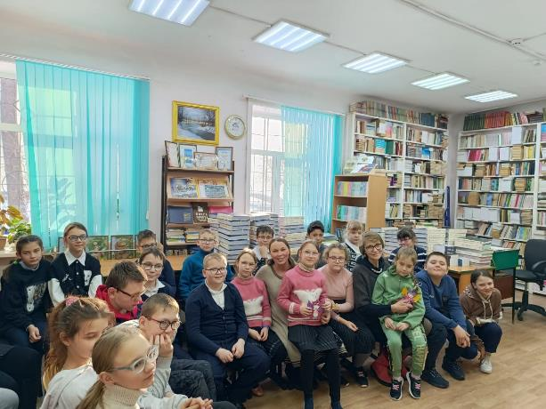
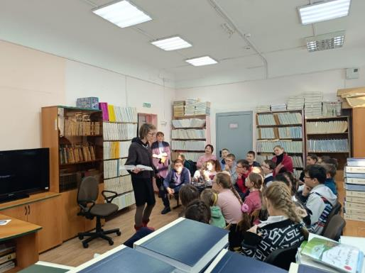
Классный час
«Знатоки права»

Slide 4
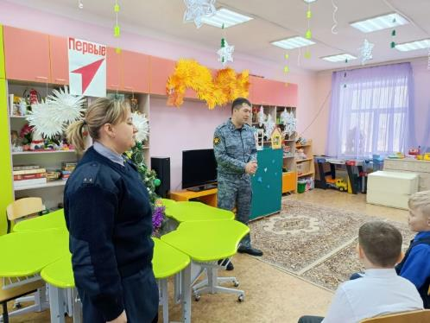
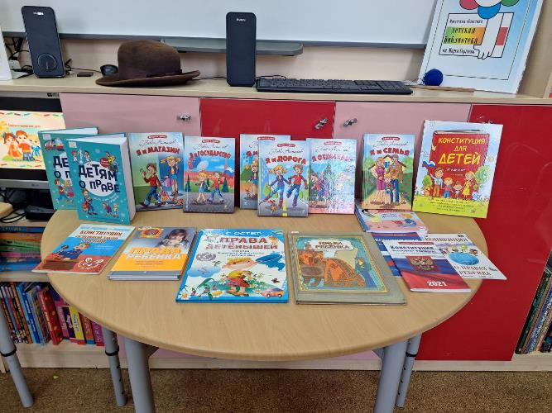
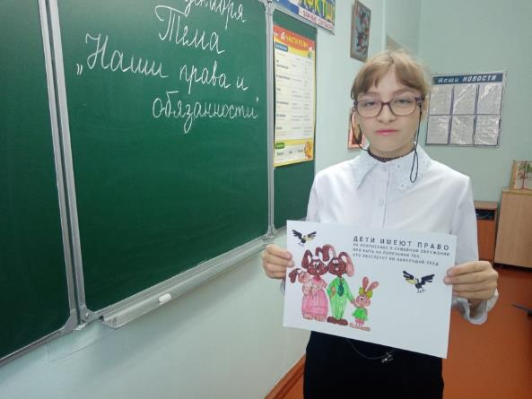
Классный час
«Права человека»

Slide 5


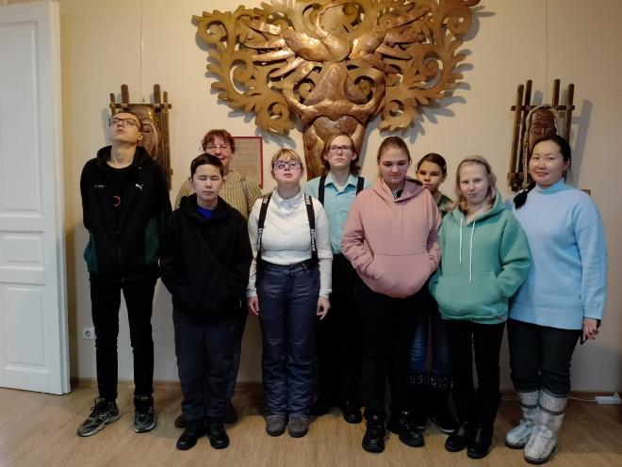
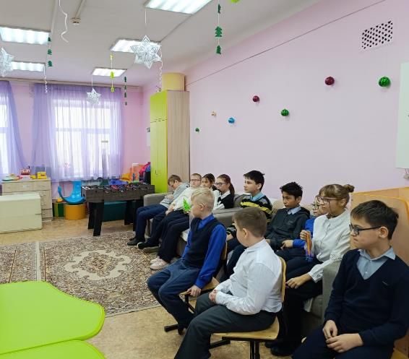
Интерактивный киноурок
по фильму «Спасибо!»

Slide 6
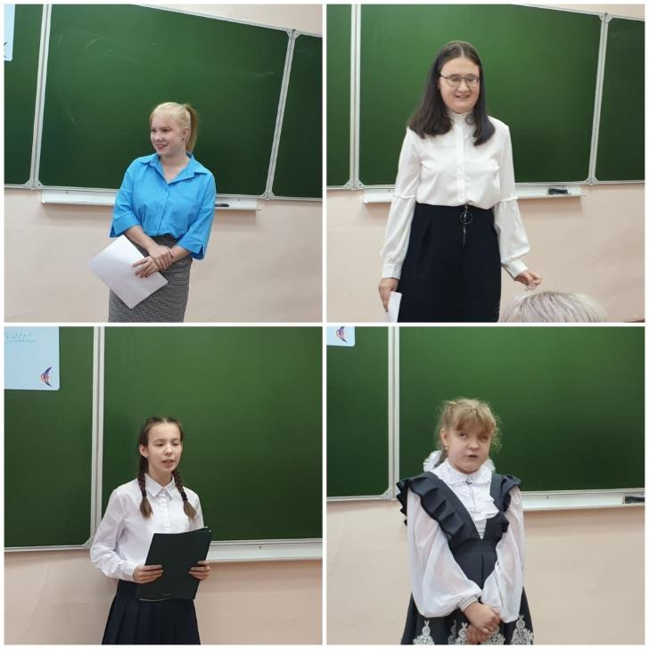

Защита проектов
«Учусь быть гражданином»

